Slide 1
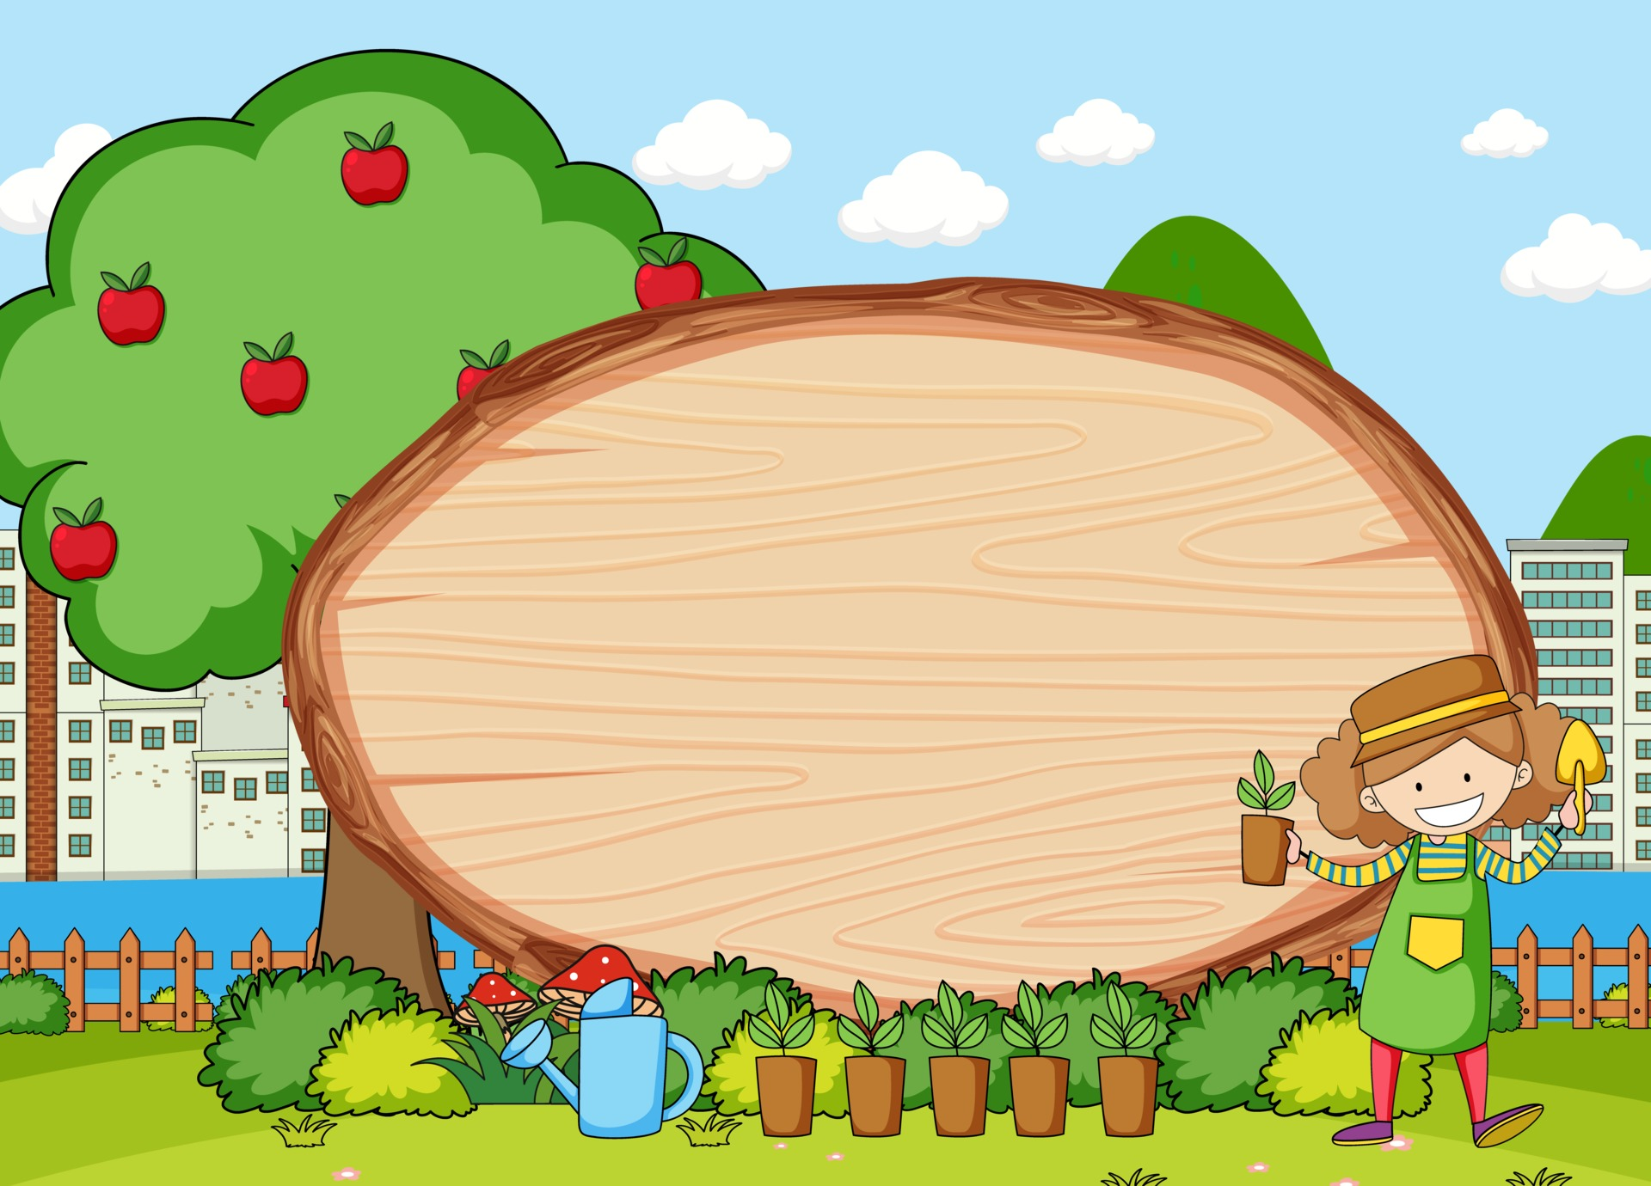


Slide 2
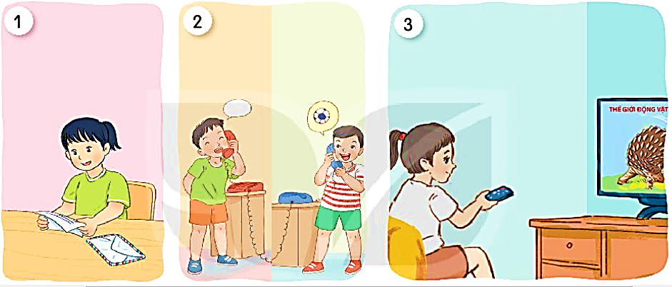
Viết thư
Gọi điện thoại
Xem ti vi

Slide 3



Kể thêm các từ chỉ hoạt động mà em biết

Slide 4
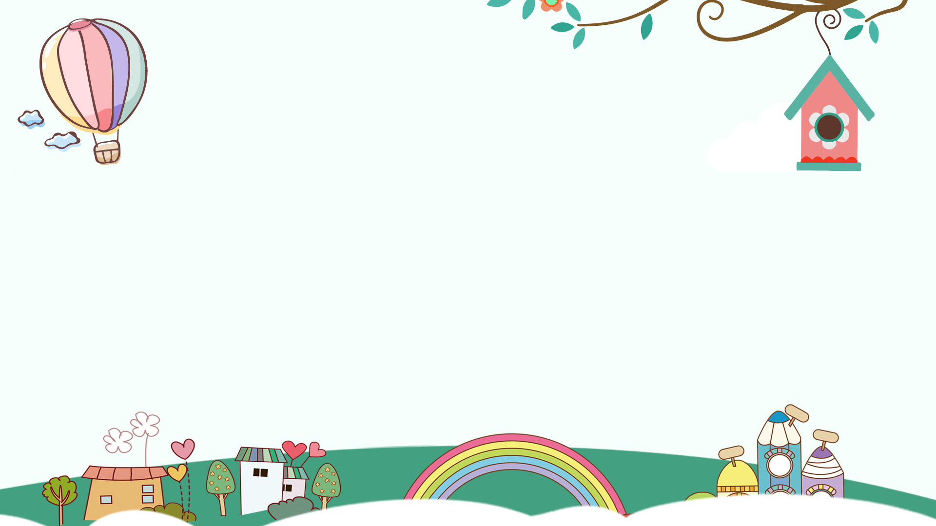

2. Nối tiếp để hoàn thành câu nêu công dụng của đồ vật

Slide 5
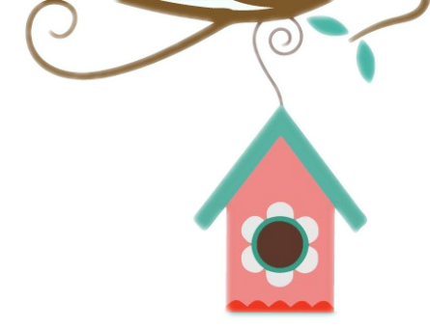
2. Nói tiếp để hoàn thành câu nêu công dụng của đồ vật.
Nhờ có điện thoại, em có thể (……)
Nhờ có máy tính, em có thể (……)
Nhờ có ti vi, em có thể (……)

Slide 6








Nhờ có máy tính, em có thể (……)
tìm thấy nhiều thông tin hữu ích
Trở về
2
4
5

Slide 7


Nhờ có ti vi, em có thể (……)
xem được nhiều bộ phim hay
Trở về
3
3
4
5

Slide 8
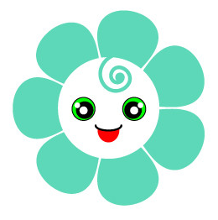
3. Chọn dấu chấm câu thích hợp thay cho mỗi bông hoa
Ti vi là bạn của cả gia đình em Bố em thường thích xem thời sự bóng đá Mẹ em thích nghe nhạc xem phim truyền hình. Còn em thích nhất là chương trình Thế giới động vật

Slide 9

Các thành viên đình em thường xem chương trình Ti vi nào?

Slide 10
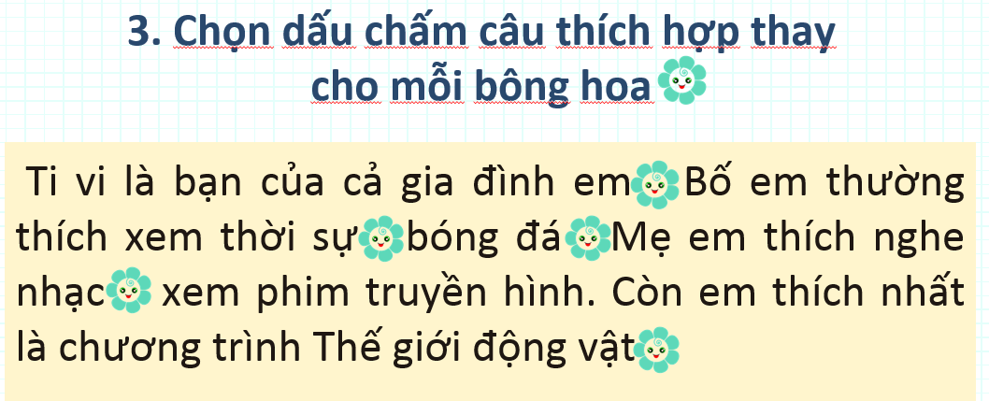
Ghi kết quả ra giấy nháp

Slide 11
3. Chọn dấu chấm câu thích hợp thay cho mỗi bông hoa
Ti vi là bạn của cả gia đình em. Bố em thường thích xem thời sự, bóng đá Mẹ em thích nghe nhạc, xem phim truyền hình. Còn em thích nhất là chương trình Thế giới động vật.

Slide 12


